Slide 1
첨부파일관리 기능을 구현합니다.
서버/클라이언트 아키텍처 스타일
데이터의 집중
서버의 역할
데이터 관리
집중된 데이터를 잘 보관
가용성 유지
클라이언트의 요구에 한정된 자원을 분배 데이터를 제공
첨부파일관리 기능
사용자의 파일을 백엔드 서버에 집중
파일업로드 기능 (업로드만)
서블릿은 첨부파일관리 기능을 일부만 제공

Slide 2
첨부파일관리 기능을 구현합니다.
백엔드 프레임워크에서 반드시 제공해야 할 기능
파일관리 기능
저장, 삭제 기능 추상화
사용자별, 업무별 업로드 용량 제한
보관이 필요하지 않은 파일은 자동으로 제거
파일다운로드 기능
인증된 사용자가 접근제어를 통해 파일을 다운로드
다운로드 이력 관리
보안취약점, 개인정보보관 문제 해결
사용자가 알 수 없는 파일이름으로 저장
첨부파일 난독화(암호화)
데이터 관리와 가용성 유지를 서비스코드가 아닌 프레임워크 기능으로 해결해야 함

Slide 3
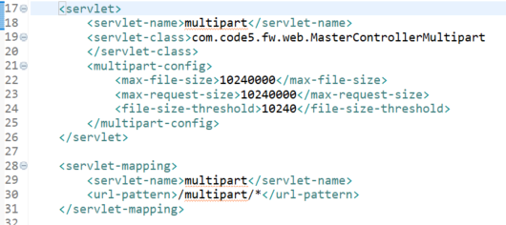
파일업로드 기능 구현
web.xml
서블릿 3.0 기능 사용
multipart/form-data
첨부 파일은 temp 영역에 보관

Slide 4
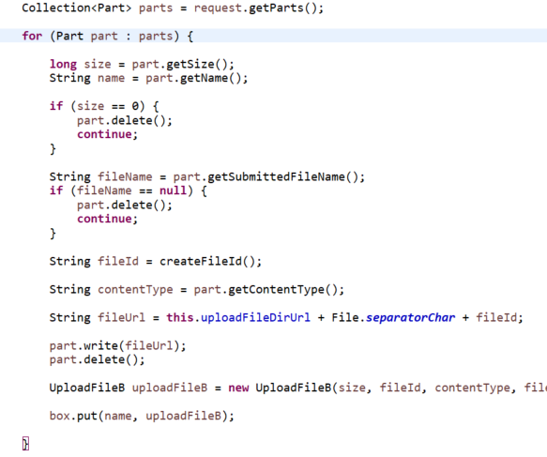
파일업로드 기능 구현
MasterControllerMultipart.java
setBox() 오버라이딩
입력의 크기는 알 수 없음
스트림 처리
request.getParts()
UploadfileB 객체 생성
업로드된 파일의 기능을 추상화한 객체

Slide 5
파일관리 기능 구현
UploadFileB.java
첨부파일을 사용하기 위해 필요한 데이터와 기능을 추상화한 객체
UploadFileB(long size, String fileId, String contentType, String fileNam...
서비스에 사용되기 위해 대기중인 파일
사용되지 않았거나 저장될 필요가 없을 경우 자동 삭제
UploadFileB(String fileId)
서버에 저장된 파일
FW_UPLOAD_FILE을 통해 객체에 필요한 데이터 설정
UploadFileB()
첨부파일이 없을 경우, size() 는 0
NullPotintException 을 방지

Slide 6
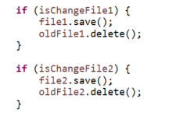
파일관리 기능 구현
UploadFileB.java
save()
서비스 결과에 따라 보관해야 할 필요가 있을때 사용
isSave() 가 false 일경우 프레임워크에서 자동으로 삭제
업로드 용량이 초과되면 Exception 발생
delete()
서버에 저장할 필요가 없을 경우 사용
개발자가 편하고 안전하게 첨부파일을 기능으로 구현
절대경로없이

Slide 7
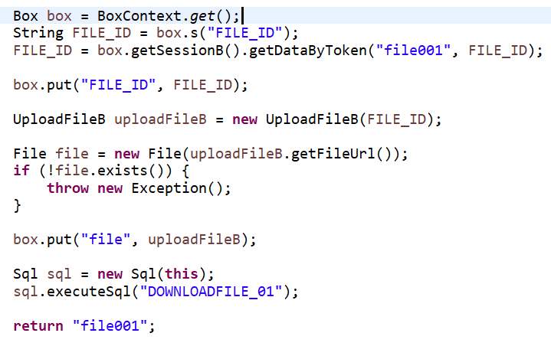
파일다운로드 기능 구현
MasterControllerMultipart.file001()
접근제어는 토큰으로 구현
“file001” + FILE_ID = 토큰
접근제어 수행 후 UploadFileB 객체생성
다운로드 이력 기록

Slide 8
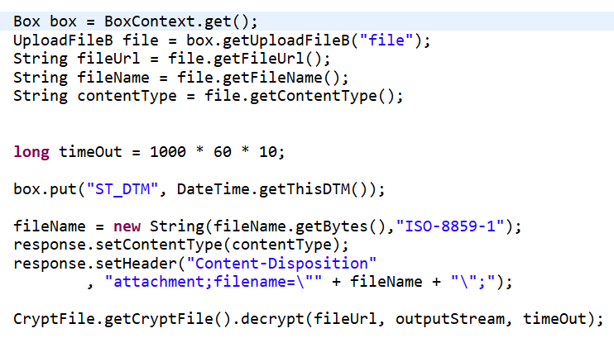
파일다운로드 기능 구현
file001.jsp
암호화(난독화)된 파일을 풀어 다운로드
스트림 복호화
타임아웃설정
DOS 공격 방어
ISO-8859-1
한글 파일명 깨짐 방지

Slide 9
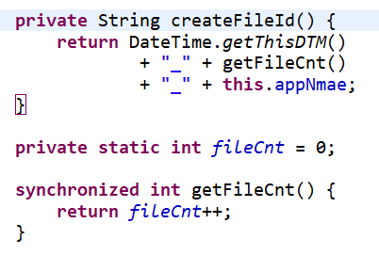
보안취약점, 개인정보보관 문제 해결
MasterControllerMultipart.java
createFileId()
사용자가 알 수 없는 파일이름으로 저장
유일한 값
확장자 제거
웹쇌 공격 방어

Slide 10
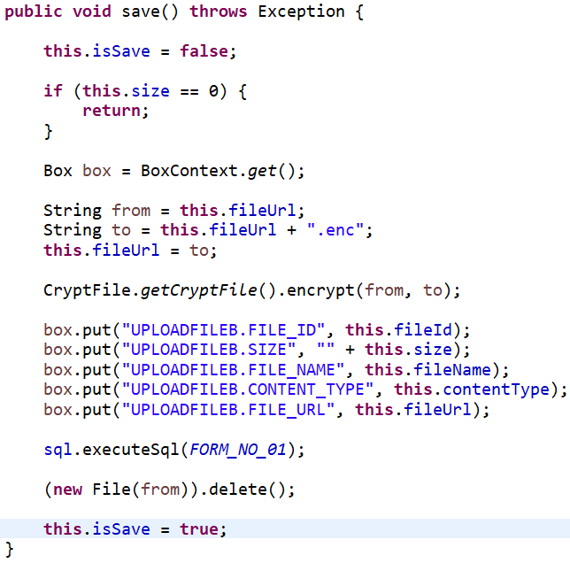
보안취약점, 개인정보보관 문제 해결
UploadFileB.java
save()
FW_UPLOAD_FILE 테이블 저장
사용자, 서비스 기준 업로드 제한 가능
파일 암호화(난독화)
다운로드시 스트림 복호화

Slide 11
첨부파일관리 기능을 구현합니다.
파일업로드 기능 구현에 그치지 않고
백엔드 프레임워크에서 반드시 제공해야 할 기능
파일관리 기능
파일다운로드 기능
보안취약점, 개인정보보관 문제 해결
개발자가 작동하는 소프트웨어를 쉽고 빠르게 만들 수 있도록 함

